Slide 1
2025.10.18 名古屋SEEDS研究会
ヒューマニティの成長を支援する英語授業
---Human-centered Approach to Language Education
静岡大学名誉教授 三浦 孝
講演アウトライン
1. このアプローチの全体的イメージ
２．人格の完成をダイレクトに志向する英語教育の取り組み
３．ヒューマニスティック・モデルの特徴
４．具体的な授業アクティビティの紹介
5. ヒューマニスティック・モデルへの疑問に答える
6．豊かな教育の実現を阻む、教員の過重労働問題をどうするか
ヒューマニスティック英語教育研究会名誉顧問 三浦 孝

Slide 2
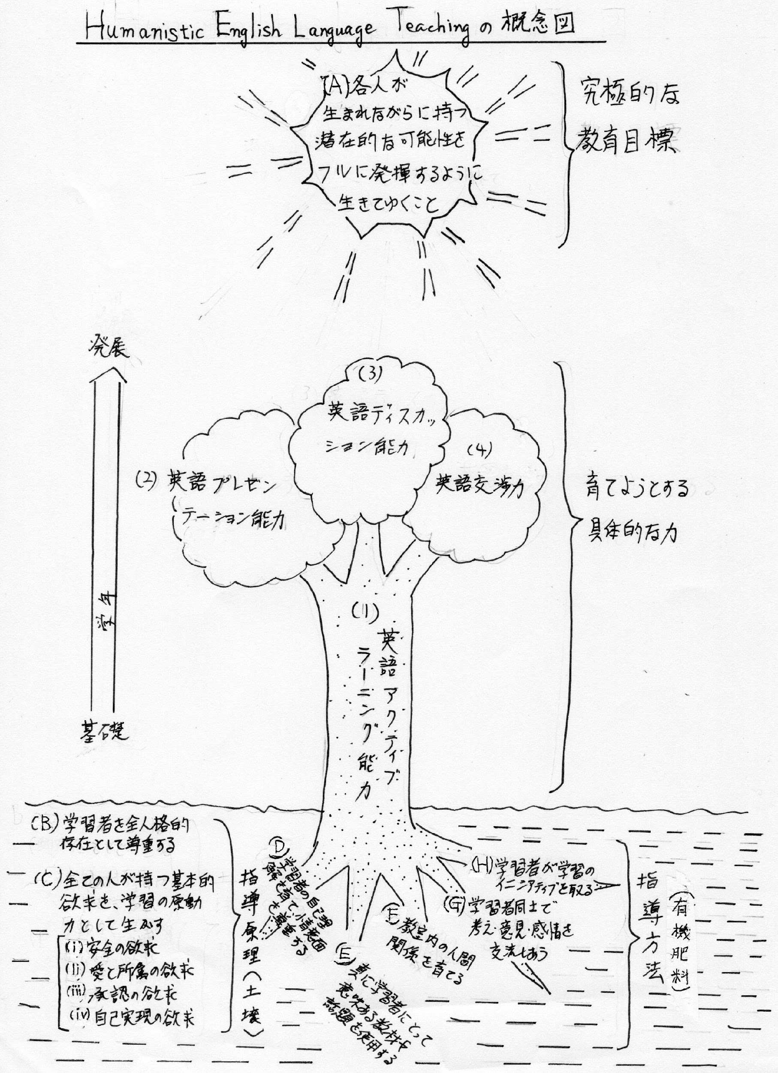
ヒューマン・センタード・アプローチの模式図

Slide 3
Human-
centered Approachの
原則
目的
外国語能力育成を通した
Fully-functioning Personの育成
認知的目標
言語に対する理解、論理的思考力と目標言語によるコミュニケーション能力
情意的目標
個の確立（自己理解の深まり・自己像の向上・自己実現の支援）
相互作用的目標
他者と友好的人間関係を形成する能力
社会参加的目標
社会に建設的に参加し貢献しようとする意欲・態度
地球市民的視野の育成
外国語を通し世界を見渡し、自己の生きる意味・使命・可能性を見出す
目標
（ア）
有意味タスク中心の授業
（イ）
魂に触れる教材
方法
（授業）
（ウ）
協働学習
（エ）
全人格的存在へのリスペクト

Slide 4
依拠する理論（１）
1.1 Human-centered Approach to Language Teaching
（人間中心の言語教育）
アメリカの臨床心理学者Karl Rogers (1902-0987）(counselingの創始者)が提唱した言語教育理念
We need to see to it that learners understand themselves and communicate this self to others freely and nondefensively….Classroom activities and materials in language learning should therefore utilize meaningful contexts of genuine communication with persons together engaged in the process of becoming persons. (Rogers in Brown, 2000, pp.90-91)

Slide 5
依拠する理論（２）Abraham Maslowの５大欲求
これらの欲求が学習へとつながった時、強い学習動機が生まれる
自己実現欲求 | 理想の自分に向かって伸びてゆきたい
承認の欲求 | 尊敬・自尊心・地位・評価・強み
所属と愛の欲求 | 友情・愛情・家族・つながり
安全の欲求 | 身体的安全・心理的安心・社会的安心・恐怖や強制や心配からの解放
生理的欲求

Slide 6
Human-centered Approachの指導理念
2.1学習者を全人格的存在として尊重する
相手と自分の存在そのものに価値を置く。主義・目的・政策・利益追求の道具として利用しない。
「この人は、私が学ぶべき何か立派なものを持っているはず、それを見つけよう」とする姿勢
相手から学ぼうとした時、その人はこちらに心を開く
2.2全ての人が持つ基本的欲求を学習の原動力として生かす
教室に湧く泉を掘り当てる努力をしよう
教師は、自分が一番苦手な教科を教えられた時の気持ちを思い出そう
本当の欲求は、不信・反抗・かく乱・破壊・冷笑・無視・learner helplessnessの表面の下にある
乗ってこない相手には、相手の土俵にこちらが降りていけばよい

Slide 7
3．Human-centered Approach の指導法
3.1 学習者の情意面を尊重し自己理解を育てる
夢・希望・あこがれ・願い・愛情・共感・びっくり・心配・劣等感・悲しみ・失意・怒り・疑問・面白さ・迷いを大切に受け止める。
3.2 学習者にとって真に意味ある教材や話題を使用する＝「これは自分にも関係有るな！」と思わせる（自己関与性を持たせる）
3.3 教師が即答するのではなく、What do you think? How about you?と生徒に考え、語らせよう。

Slide 8
指導法つづき
3.3 学習活動を通して、教室内のpositiveな人間関係を育てる
e.g. 殺伐としたクラスを変えていった一言英作文
3.4 学習者同士がアイディア・意見・感情・作品を交流しあう
（特に、生徒作品をrecycle利用）
3.5 学習者が学習のイニシアティブを取れるように育てる
Groupworkの司会、タイムキーパー、記録、
小先生、評価基準の作成と相互評価

Slide 9
学ぶ楽しさとは、学ぶ内容が自分にとって意義を持っていることです。「今学んでいることは、自分自身を高めてくれる」、「これを学ぶことは、将来自分がより良く生きることにつながる」と感じられれば、人は積極的に学ぼうとします。
また、学ぶ楽しさとは、その学習のプロセス（過程）が自分にとって楽しく・有意義である時に感じるものです。自分たちが主体となって活動し、友だちとふれあい、教えあい、協力して不可能を可能にし、課題を成し遂げていくプロセスが、学ぶ充実感を生むのです。
（新刊『心を育てる英語授業、はじめました』より）

Slide 10
４．英語行動力を系統的に育成する
4.1 英語授業参加力
英語授業で用いられる代表的なコミュニケーション活動を、生徒が英語で運営できる行動力
4.2 英語プレゼンテーション力
生徒がミニ・レクチャーの形で、英語で相手にわかりやすく情報・出来事・提案等を発表する力。また、その発表に生徒が聴衆としてactiveに参加する力（聴き返し・関連質問）。
4.3 英語交渉力
葛藤をも含んだ対人交渉場面で、相手の事情・利害・主張に耳を傾けて理解し、こちら側の事情・利害・主張を冷静に相手にわからせ、自分を生かし相手も生かすような合意点に達するべく交渉する力。
4.4 英語ディベート力
賛否が分かれる論議で、自分の意見を形成し、根拠付け、表明し、相手の意見の根拠を問い、問題点を指摘する力（英語運用力+critical thinking）。Mindとheartを区別し、より高次の考えに到達すべく、双方が協力して議論する力。

Slide 11
４つの行動力の積み上げ

Slide 12
５．教科書を使った、人間形成的な活動例（1）
（ア）教科書の対話文をまねて、自分たちの会話を作ろう。
A: What are you going to do in the summer vacation?
B: I am going to ________________________________.
How about you?
A: I am going to ________________________________.
B: That’s (wonderful/ exciting/ nice/ a hard job).
（イ）原稿を見ずに２人でスラスラ言えるようになったら、先生のところでチェックを受けよう。
（ウ）チェックが済んだ他のペアと、この会話をしよう。その結果をインタビューシートに記入しよう。
（エ）＜インタビューレポートの例＞
Ｉ am going to visit my uncle in Kumamoto in the summer vacation.
Haruki is going to attend his swimming club in the summer vacation.
Kana is going to help her father’s farm in the summer vacation.
My teacher is going to travel in Canada in the summer vacation.

Slide 13
教科書を使った、人間形成的な活動例（2）
本時の学習事項‘be going to’を使って質問を作ってくる→次回の授業でクラスメートにインタビューして回る→事後レポートを書く。
（質問例）
生徒Ａ：What time are you going to go to bed tonight?
生徒Ｂ：What are you going to do next Sunday?
生徒Ｃ：Where are you going to live in the future?
(事後レポート例)
My question was “What are you going to do next Sunday” I asked eleven people. Five said “attend club activities.” Three said “relax at home.” Two said “not decided.” One said “go to an amusement park.”

Slide 14
教科書を使った、人間形成的な活動例（3）
YukiとMikeの会話は、このあとどう展開するでしょうか？下記のシナリオの最後に、あと２ターン会話を続けよう。
Yuki: You know what? I’m going to stay with a family in
Sydney in the next vacation.
Mike: That’s great! You can talk with them in English every
day.
Yuki: I hope so.
Mike:
But I can’t speak English well.
Well, you don’t have to speak good English. Do your best to communicate, and they will like it.

Slide 15
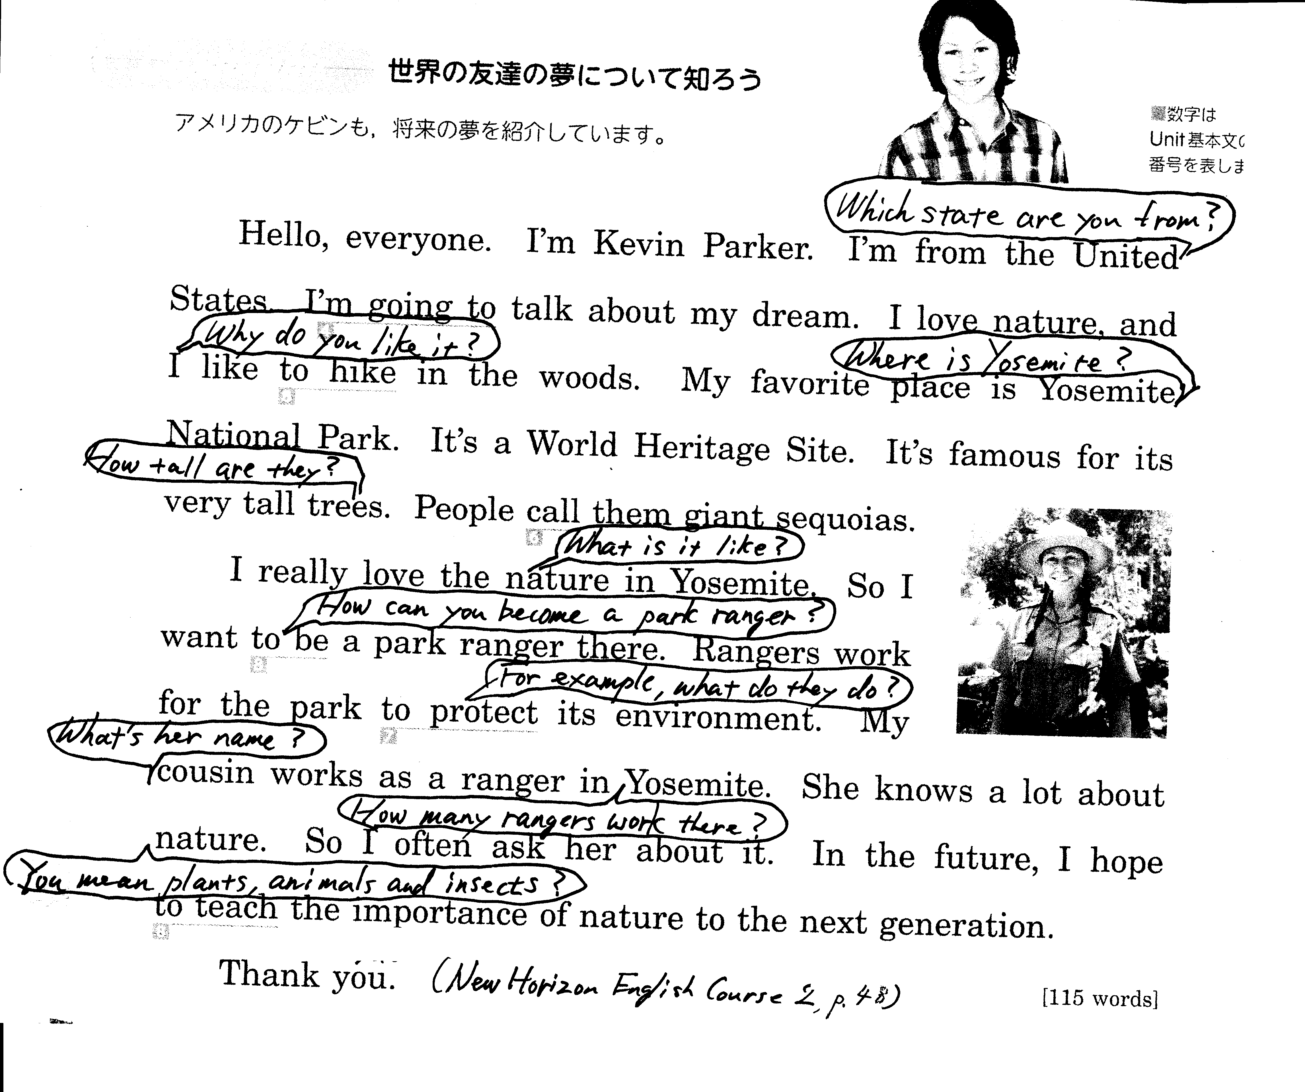
教科書を使った、人間形成的な活動例（4）教科書本文に関連質問を出し合う
もし自分がこれをプレゼンテーションで聞いているとしたら、どういう質問ができるか？

Slide 16
教科書を使った、人間形成的な活動例（5）
教科書（ストーリーや論説文）について、「君はどちらに賛成するか？」を問う活動
（例５．高校読物The Gift of the Magiに関して）「Jimは給料が安く，Dellaは無職，収入の40%はぼろアパートの家賃に消え，毎日赤字の生活。でも，二人は愛し合っている。あなたは，JimとDellaのように暮らしたいと思いますか？そして，それはなぜですか？」（種村、2016、pp.241-242 ）
高専2年生作品の抜粋
I would like to live like Jim and Della, because….
・they look happy.
・if we love each other, we can get over all things.
・I think the rich and the happiness are not equal. There is more important thing than money. So, I want to be with No.1 partner together.
・if we love each other, I can feel happy. But I think that it is the best. There are both money and love.
I would not like to live like Jim and Della, because
・without money I can’t make Della happy.
・we will be in trouble about money. So I will make an effort to find a job and have a good life with my lover.
・I want to have a child and spend a happy time. So we need money to bring up our child.
・I don’ t want to get married until I can make living by myself.

Slide 17
教科書を使った、人間形成的な活動例（5）平穏無事な教科書本文をチャレンジングに
（例６．中学教科書）買い物の会話 (New Horizon English Course 2 pp.110-111)
店員 Hello. May I help you?
エリカ Yes, please. I like these jackets.
店員 We have more in the back. What color are you looking for?
エリカ Something bright.
店員 How about this orange one?
エリカ Oh, that’s cool. But it’s too big for me.
店員 Shall I show you a smaller one?
エリカ Yes, please. Oh, this is nice. How much is it?
店員 It’s sixty dollars.
エリカ Okay. I’ll take it.
エリカ And how much are these rings?
店員 Seven dollars for each.
エリカ I’ll take these four.
店員 Ninety-eight in total.
エリカ ＿(これを生徒が考える)＿＿＿＿＿＿＿

Slide 18
6．人間形成的集団を育てる、使い勝手のよい活動例
（ア）名刺交換会
（イ）英借文
（ウ）インタビュー
（エ）あなたならどうする？
（オ）チェーン・レター
（カ）人生相談に答える
（キ）Strategic Interaction
＊セクション６の詳細は、三浦・中嶋・池岡（2006）『ヒューマンな英語授業がしたい』を参照ください。

Slide 19
（ア）名刺交換会 (Calling Card Exchange)
Ochanomizu High School Red
Bee Writing stories
②Where do you teach?
③What color are you like?
Takachan
①How can I call you?
④What creature are you like?
⑤What are you interested in?

Slide 20
（イ）英借文
a) I am very happy when___________________________.
b) I like those people who ________________________
c) One thing I like about myself is ___________________
d) If I have enough time and money, I would like to go to
___________ and ____________ there.
e) I feel proud of myself when _______________________

Slide 21
（エ）あなたならどうする？
You are waiting for a train at a station. A strange man comes up to you and says, “Baby, how old are you?” How would you respond to him?
[ ] I am 15 years old.
[ ] I am 80 years old.
[ ] Sorry, I must go. (and walk away)
[ ] ….. (and walk away)
[ ] (To someone near by) Oh, Daddy, here I am!
[ ] Why do you ask me?
[ ] None of your business!
Or Your original answer:____________________

Slide 22
人生相談を書き、それに答える
輪番で、4人の学生がそれぞれに、悩み相談の手紙を書いて（自分の悩みでなくてよい）、教師に提出
次の授業で4通の相談手紙を受講生に配布→そのどれかに回答してくることを課題に課す
次の授業で、同じ悩みに回答してきた学生同士が集まって、回答を回し読む
仲間の回答を読みながら、「なるほど！」「説明欲しい」にマークを付ける
最後に、全回答を相談手紙の作者に手渡す
相談手紙作者が、全回答に目を通し、「ベストアンサー賞」を決めて、教師に提出

Slide 23
相談手紙の実例
Although I am twenty-one years old, I have never gone out with a man. My friends say, “Don‘t worry,” but it is quite a serious problem for me!! All my female friends have gone out with guys, so they often talk about their love. Whenever such a conversation starts, naturally I cannot join it. I want a boyfriend, but I don’t have any favorite person among my acquaintances. Some actually asked me out, but I have always refused. I may have too high ideal for guys, but I don't want to compromise. What should I do?
Loving rabbit

Slide 24
人間形成的授業例: 福井県・二宮秀夫先生（中学校）1996年の実践
対象：中学2年～高校 認知的目標：現在完了形
所要時間：1回目に10分、２回目に30分 情意的目標：感情をコントロールして自分を表明
相互作用的目標：対人方略--葛藤場面への対処
(出典：Your Excuse（二宮秀夫（1996）「生徒の主体的取り組みを促すコミュニケーション活動の工夫」in 大下邦幸（編著）『コミュニケーション能力を高める英語授業 理論と実践』東京書籍．pp.154-156）
課題を投げかける What Is Your Excuse？
Situation: Now you are back at home from school. Your parent is angry. He/she says, “You’re watching TV again! Have you finished your homework?!”
Task: How will you respond? Write a scenario.

Slide 25
二宮先生の授業の特徴
1．授業目標の中に、人間形成的目標が含まれている
認知的目標：現在完了形の学習
情意的目標：自分の感情をコントロールして自分の意向を
しっかりと表明する
相互作用的目標：よくある葛藤場面への対処法を磨く
2．このtaskは、どういう方向で反応すべきかを、生徒に指示していない。
（その結果）生徒が自分に即して応える。→より、本人にとってrealな活動になる。（「ごっこ」でない。）

Slide 26
2回目授業で、生徒の作ったシナリオを一覧にして配布（作者名は伏せる）
１．Oh, sorry. I’m a bad boy. I’ll do it soon. I’ll turn off the TV.
2. No, I haven’t. But please listen to my excuse. Homework isn’t important to my life. I don’t like to study. I want to watch TV. Don’t take my free time.
3. I can do it in a minute. Today’s homework is as easy as no homework. Maybe when you ask me again, I’ll already have done it.
4. Don’t worry, because I am your son.
5. It’s my relaxing time. If I don’t relax at all, I can’t do it well.
6. I don’t have any homework today. I have already studied hard at school, so I am very tired. Don’t say anything to me, please.
（以下略）

Slide 27
各自が、シナリオ一覧の中から、応答のベスト３を選びましょう
生徒の投票を集計して、クラスの最高傑作を３つ選ぶ
もしよければ作者本人に名乗ってもらう。
教師が中立的立場を堅持
安心できる範囲内で自己開示
・作者名を伏せて一覧を作成
・もしよければベスト3に名乗ってもらう

Slide 28
この授業で起きている学び
思考と情意の連動
より強力な記憶保持
(1)Situationを読む
(2)自分のresponseを作る
(3) 級友のresponse集を読む
(4) ベスト３を選んで投票
(5) クラスのベスト３を知る
（言語使用）
Reading
Creative writing
Extensive reading
Intensive reading
Intensive reading
（情意面）
自分自身の反応の仕方を振り返る
自分とちがう対処法の存在に気付く
どういう対処が望ましいかを熟考する。自分の考えを持つ。
これまでの自分の、親に対する応答を振り返る
（相互作用）
互いの対処法から学ぶ
友だちの作品から学ぶ/ 共に考えるクラス作り
より望ましい自己主張について考える

Slide 29
ヒューマニスティックな英語教育に対してよく出される疑問
1．「人間性育成」というと、学校や教師が授業で特定の思想を
子どもに注入するのではないか？
2．「人間性育成」にかまけて、肝心の英語力養成を二の次にし
ているのではないか
3．「人間性育成」を目標にした場合、評価はどうするのか？

Slide 30
疑問１への回答：これがHLTの授業メソッド
HLTのメソッド
説明
（ア）有意味タスク中心の
授業
（イ）魂に触れる教材の使用
（ウ）協働学習
（エ）全人格的存在へのリス
ペクト
学習者がより良く生きることに関係有るタスクを授業の頂点に置き、それを達成するためにcreativeに目標言語でやりとりする授業。（問題解決・調査発表・批判的吟味・討論, etc)
人生を深く味わい、生きる希望を与え心を揺さぶる物語、感動に満ちた文学教材、ステレオタイプ的な思考や通説に対して疑問を投げかける論説文、他の生徒たちが発表した優れた作品を追教材として環流
ペアワークやグループワーク、インタビューやグループ・プレゼンテーション、タスク活動など、生徒が小集団で任務を分担し、運営する生徒主体の授業
教師が学習者を全人格的存在（認知的・情意的・社会的・自己実現的）として尊び、その発言や発想に傾聴し、尊重する姿勢
教師が思想を注入するような余地はどこにもありません

Slide 31
疑問２への回答：英語力養成を二の次にしている？
英語力養成
and
人格形成
動機づけ（motivation）的にも
習得（Acquisition）的にも
この方が学習が楽しく・長続きし・
成果が上がる

Slide 32
むしろ英語の授業は、人間的成長という要素を持つことで、より効果が促進されます。
単語・文法・語法・発音・段落構成・スピーチ・プレゼンテーション・ディベート・エッセイライティング技法等々、英語の学習で学ぶことはたくさんあります。
その知識・技術だけをどれほど詰め込んでも、それが英語を味わい、人と関わりながら学ぶ喜びを伴わなければ、英語力は定着しません。
母語と言語的に隔たりが大きい英語を習得するためには、自分で自分の学習を管理する長い持続的な忍耐・努力が必要です。もし学ぶことが大きな意味と楽しさを伴うならば、人はこの忍耐・努力を持続できるでしょう。では、そういう英語を学ぶことの楽しさとは、具体的にどこから得られるのでしょう？

Slide 33
[人格形成]を見失った英語力養成授業で起きていること
中学～高校で英語授業だけで860時間
中学校で授業に約350時間、
高校（全日制普通科文系）で授業に約510時間。
更に、補習授業・宿題・予習・復習・塾通い・模試・受験勉強
１3歳～１８歳は人生で最も知力が発達し、情緒が豊かな時期。（ノーベル賞受賞者はこの次期に基本的着想を得ている。）
・その時期に、他の文化的・創造的・批判的・生活的・芸術的・身体的・社会的活動を後回しにし
・膨大な時間をかけて
・人間的成長と関連づけを欠いた
・ 英語学習に駆り立て続けて、この国は大丈夫か？
→

Slide 34
つづき
学力困難校での授業崩壊
「オレ英語嫌いだし、一生要らないもん。だから放っといてよ」
進学トップ校での内面的荒廃
「英語は競争の道具だから、最小の努力で高得点が取れればいい。読む英文の中味なんてどうでもいい」 → 用が済んだらポイ！あとに何も残らない「膨大な英語学習時間」
大多数の大人に植え付けられる、挫折感と英語苦手意識
自分自身と関係付けられない英語は、詰め込んでも頭に残らない

Slide 35
疑問３への回答：人間形成を目標とした授業で、評価はどうするのか？
他律的評価
（いつも他人の尺度で自分を測る人間）
1．誰のための評価か？
(1)選別を目的とした評価
→相対的評価
通知表の5・4・3・2・1
偏差値
～人中～番
(2)学習者が何ができるようになり、次は何を目指したら
よいかを指し示す評価
→形成的評価
自律的評価
（自分の学びを自分でコントロールできる人間）

Slide 36
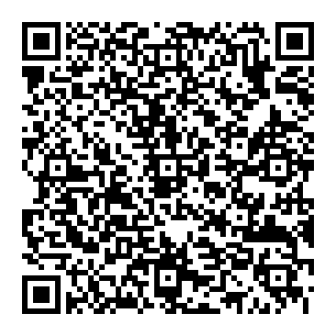
たとえばフィンランドの学校では形成的評価が中心
What is Formative Assessment?
A core principle of Finland’s assessment system is formative assessment, which means that students are assessed continuously throughout the year rather than being judged based on final exams.
Key Features of Formative Assessment in Finland:
Frequent, Low-Stress Feedback: Teachers provide students with regular, detailed feedback rather than just numerical grades.
Student Reflection and Goal-Setting: Students play an active role in their learning process, helping them develop independence and self-regulation.
Assessing Skills Beyond Academics: Teachers evaluate creativity, teamwork, problem-solving, and emotional intelligence alongside academic knowledge.
This system ensures that students see assessment as a tool for growth rather than a punishment. Instead of fearing failure, students learn to view mistakes as an essential part of their learning journey.
出典：Techclass March 12, 2025:
Finland’s Approach to Student
Assessment: What We Can Learn

Slide 37
形成的評価を日本の学校で取り入れる第一歩
1．学習者自身が、目標とする人間形成的資質を明確化し文章化する。（年間目標・学期目標）「英語で、これまで親しくなかった人にも、自分から積極的に話しかけられるようになりたい。」「グループワークで、他人の意見に圧倒されがちなので、勇気を出して自分の意見を発言できるようにしたい。」
2．学習者が学習ノートに、その目標を記載し、毎回の授業でどのような場面でその目標に取り組み、結果はどうだったか、何を学んだかをメモする。
3．教師も、個々の生徒の形成的評価目標簿を持ち、授業で生徒が見せた人間形成的行いを記録する。
4．期間の中間と最後に、教師が個々の生徒と面談し、目標がどの程度達成できたか、反省点は何か、次の目標は何かを話し合う。
5．相対的評価の通知表とは別に、形成的評価の通知表を作成し、教師の励ましの言葉を添えて生徒に渡す。

Slide 38
ヒューマニスティック英語教育研究会の姿勢
これは排他的なメソッドではありません
どの指導法の上にも被せて使うことができる汎用性を持つ
固定したメソッドとしてではなく、今後の授業開発の方向性として広めてゆきたい

Slide 39
まとめ：ヒューマニスティック・モデルの特徴
ア）「英語力の育成」を教育の第一目的としている
イ）教育基本法１条「人格の完成」に向けて、どのような
人間性を、どのような授業活動を通して養うのかを具体的
に設定している。（教師の説法とは全く別物）
ウ）目指す「英語力」とは、何ができる力なのか、具体的に規
定して養成している
（英語授業参加力・英語プレゼン力・英語交渉力・英語討論力）
エ）授業内容が生徒の成長欲求と関連づけられているので、英語の得意・不得意に関わらず楽しく授業に参加できる。
若者のあこがれ、夢、不安、問題意識、希望、自信、共感、仲間、友情、協力、勇気、正義が脈打つ授業

Slide 40
踏み出してみよう、最初の一歩
人格の完成を志向する授業づくりの第一歩は、教師が学習者一人ひとりの内面に関心を持ち、共感を持って耳を傾けることから始まる。（「我と汝」）
たとえばいつもの[内容理解活動]が済んだ後に、「物語の登場人物の誰か一人に、30語程度であなたの思いを手紙に書きましょう」と投げかけてみる。
提出された作品に、教師が一人の読者として内容中心のコメントを個別に返すことから、人間的な交流が始められる。
生徒の心の水脈を掘り当てた時、英語授業は生徒にとっても、教師にとっても、大きな楽しみに変わる。 →生徒が自信を持ち、自己肯定感が向上、教師が生徒から学べる

Slide 41
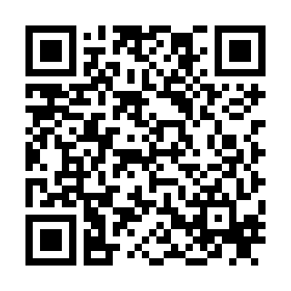
もっと知りたい方のために
１．ヒューマニスティック英語教育研究会
ホームページ（本日のスライドもダウンロード
できます）
２．『ヒューマニスティック英語教育研究会紀要
第１号～第5号』 Amazon書店/楽天ブックス
３．最新刊『心を育てる英語授業、はじめましたー英語教師たちの挑戦と実践』. 265ページ 研究社.2025年2月25日発売

Slide 42
AIで既存の仕事が廃れ、新しい仕事に代わられていく時代を生きる児童・生徒に必要な資質
生涯学習的視野に立ち、本人も参加した形での、形成的評価がふさわしい
どれも、相対評価では対応できない。
それが出来るかどうかが、これからの教育の分かれ道
AIが代行できないvitalな資質とは
自分という人間に尊厳を持ち
根拠のあるself-confidence を持ち
謙虚に自分の良さと足りなさを自覚し
人と分かり合うために言葉を尽くし
広く聞く耳を持ち、深く学び、広範囲の情報をもとに判断し
困難にあっても安直・短絡的な反応を慎み、深く悩み考え抜く力を持ち
物事に対して複数の見方や選択肢の存在を認めて柔軟に事に当たり
上手に協力者をみつけ、いろいろな人と協力して問題に取り組み
今はまだ世に存在しない、素晴らしい発明や事業を発想し
自ら手がけた事業を責任を持って全うし、成功・失敗の責任を引き受ける
そういう力の育成に、英語教育も参画しよう。

Slide 43
でも、そんな丁寧な授業
やってる余裕有りません！
教員の過重労働の深刻化
（例：中学校教員の4割が月45時間超の時間外労働）
現職教員：病気・休職・離職・意欲喪失の多発
教員採用：志望者減少、質的低下
学校全体の教育力低下
倍率2倍ならフリーパス状態

Slide 44
過重労働改善のために
私たちにできることは有る
1．過重労働問題を英語教育研究会の研究発表項目に加えよう
2．過重労働問題をしっかり調べよう
内田良 『教師のブラック残業』 \1,600 学陽書房
内田良 「学校リスク研究所」 https://www.dadala.net/
斉藤ひでみ 「現職審議会」 https://gensyokushin.jimdofree.com/
3．過重労働実態を周囲に伝えよう
新聞記事切り抜き。自分の勤務実態を通年記録。
4． 既に存在する改善運動に着目しよう

Slide 45
引用文献リスト
安藤昭一（他）(2008) 高等学校検定教科書New Stream English Course II. 増進堂
笠島準一（他）(2016) . 中学校英語検定教科書New Horizon English Course 2. 東京書籍
種村綾子 (2016). 「『Trinity English Series Book 1』を使った高専での授業」『高校英語授業を知的にしたい』. 研究社
二宮秀夫(1996)「生徒の主体的取組を促すコミュニケーション活動の工夫」大下邦幸（編著）『コミュニケーション能力を高める英語授業 理論と実践』東京書籍．Pp.154-156.

